Slide 1
R初心者講座第１５回
線形モデル４：交互作用・尤度

Slide 2
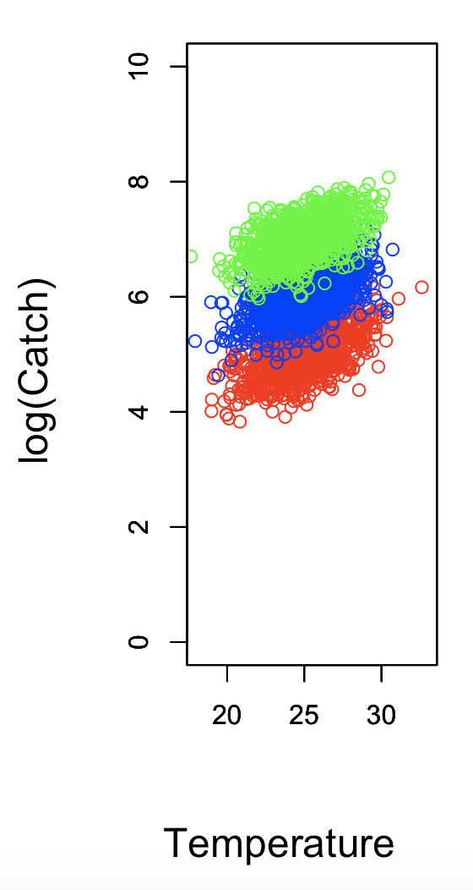
交互作用
なんか、よく見ると船によって水温に対する傾きが違うような。。。？
そんなときは、 船ID と 水温の交互作用をモデルに組み込みます。
lm(log(catch)~vessel+temp+vessel:temp, data=catch_data)

Slide 3
データへの当てはまり具合
尤度 likelihood, 推定したモデルのもとで、そのデータが得られる確率。
通常は対数をとった対数尤度、log-likelihoodで表示します。
最尤法は、尤度を最大にするようなモデルを推定します。
logLik() で見れます。

Slide 8
説明変数の数と尤度
交互作用を入れたモデルのほうが、少しだけいいみたい。
実際、データへの当てはまりは説明変数の数が多いほど良くなります。
それなら、手当たりしだいに変数を打ち込んだほうが良いのでしょうか？
次回へ続く！

